Slide 1

ივანე ჯავახიშვილის თბილისის სახელმწიფო უნივერსიტეტი
ფიზიკის მაგისტრანტურის სტუდენტი:
თინათინ სუპატაშვილი
Warped Extra Dimension (WED)
და სხვა თეორიები.

Slide 2
გეგმა :
რაში მდგომარეობს პრობლემა ?
ჰიგსის მექანიზმი.
პრობლემის სხვაგვარი ფორმულირება.
ახსნის მცდელობა _ WED.
სხვა ალტერნატივა.
თეორიის დადებითი შედეგები.
თეორიის ხარვეზები.

Slide 3
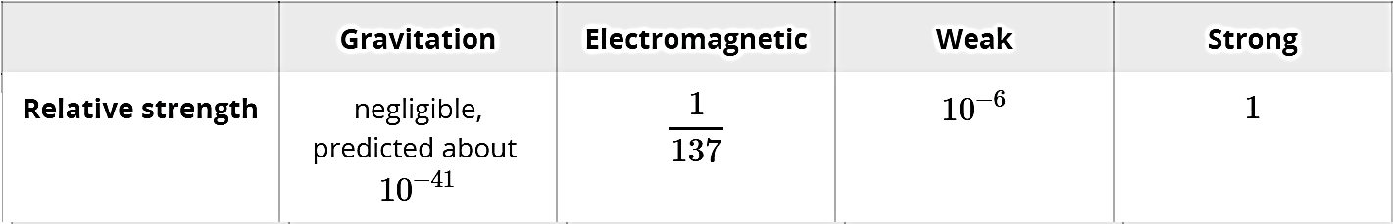
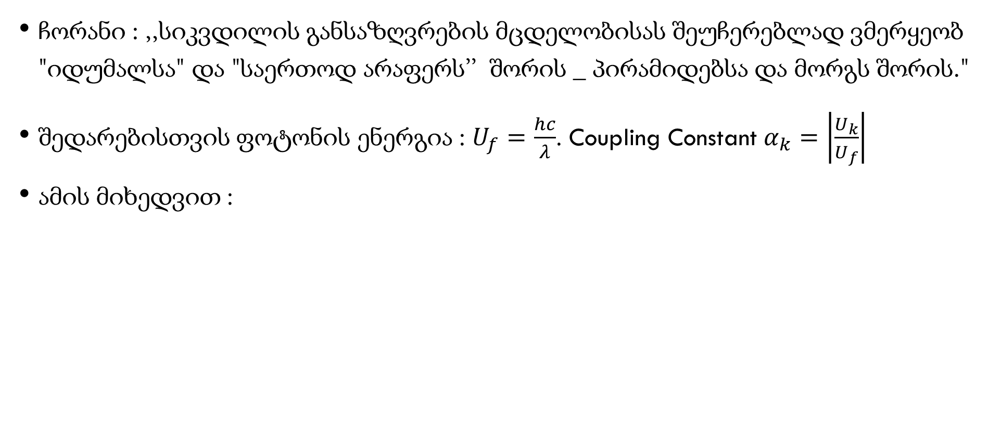
რაში მდოგმარეობს პრობლემა?
ჩორანი : ,,სიკვდილის განსაზღვრების მცდელობისას შეუჩერებლად ვმერყეობ "იდუმალსა" და "საერთოდ არაფერს’’ შორის _ პირამიდებსა და მორგს შორის."
შედარებისთვის ფოტონის ენერგია : $U_{f}=\frac{hc}{λ}$. Coupling Constant $α_{k}=\left|\frac{U_{k}}{U_{f}}\right|$
ამის მიხედვით :

Slide 4
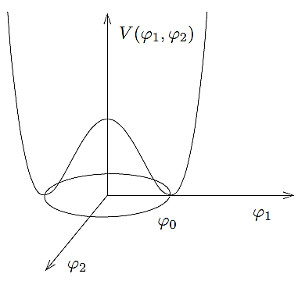
ჰიგსის მექანიზმი
გოლდსტონის თეორია :
გლობალური, მაგ. U(1) სიმეტრიის მქონე ლაგრანჟიანი → არასიმეტრიული ვაკუუმური მდგომარეობა → შეშფოთება→ შეშფოთებული ველებით ლაგრანჟიანის ჩაწერა მეორე რიგის სიზუსტით → დაკვანტვა → უმასო სკალარული გოლდსტონის ნაწილაკის გაჩენა
- ნამბუ-გოლდსტონის ბოზონი.
ჰიგსის მექნიზმი :
გლობალური სიმეტრიის მქონე ლაგრანჟიანი
იცვლება ლოკალური სიმეტრიის მქონე
ლაგრანჟიანით (ყალიბრულად ინვარიანტული) →
ჰიგსის მასიური (სკალარული) ველის გაჩენა +
მასიური ვექტორული ველი.

Slide 5
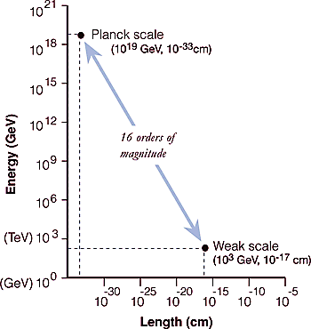
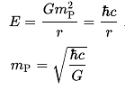
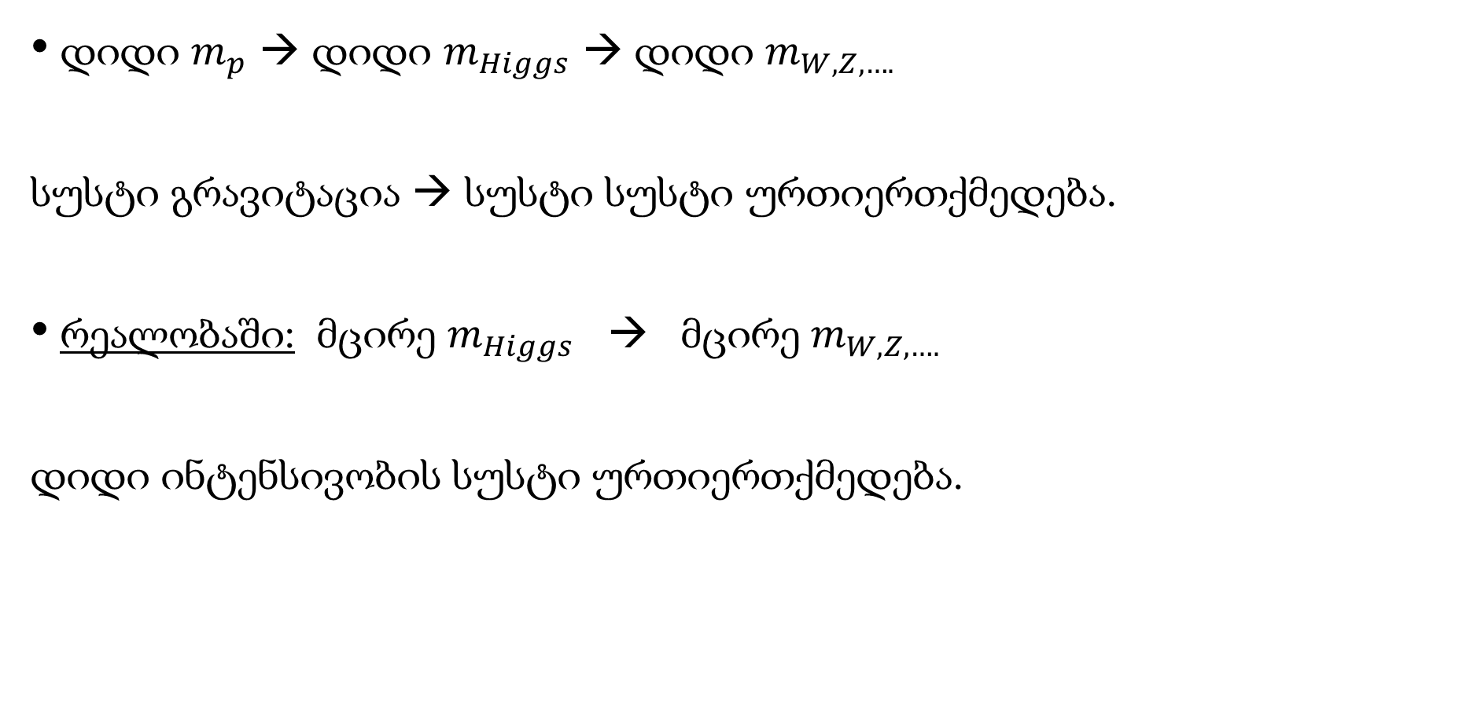
პრობლემის სხვაგვარი ფორმულირება .
დიდი $m_{p}$ → დიდი $m_{Higgs}$ → დიდი $m_{W,Z,….}$
სუსტი გრავიტაცია → სუსტი სუსტი ურთიერთქმედება.
რეალობაში: მცირე $m_{Higgs}$ → მცირე $m_{W,Z,….}$
დიდი ინტენსივობის სუსტი ურთიერთქმედება.

Slide 6
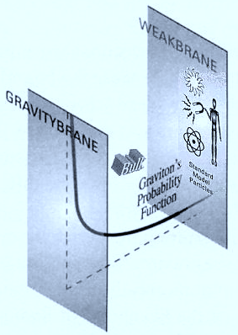
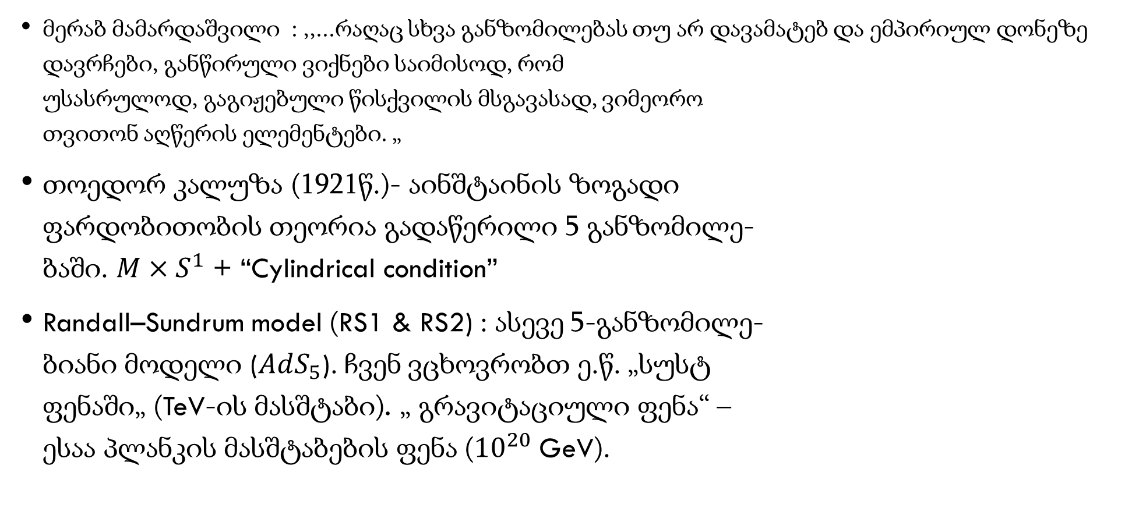
ახსნის მცდელობა _ WED
მერაბ მამარდაშვილი : ,,...რაღაც სხვა განზომილებას თუ არ დავამატებ და ემპირიულ დონეზე დავრჩები, განწირული ვიქნები საიმისოდ, რომ
უსასრულოდ, გაგიჟებული წისქვილის მსგავასად, ვიმეორო
თვითონ აღწერის ელემენტები. „
თოედორ კალუზა (1921წ.)- აინშტაინის ზოგადი
ფარდობითობის თეორია გადაწერილი 5 განზომილე-
ბაში. $M×S^{1}$ + “Cylindrical condition”
Randall–Sundrum model (RS1 & RS2) : ასევე 5-განზომილე-
ბიანი მოდელი ($AdS_{5}$). ჩვენ ვცხოვრობთ ე.წ. „სუსტ
ფენაში„ (TeV-ის მასშტაბი). „ გრავიტაციული ფენა“ –
ესაა პლანკის მასშტაბების ფენა (${10}^{20}$ GeV).

Slide 7
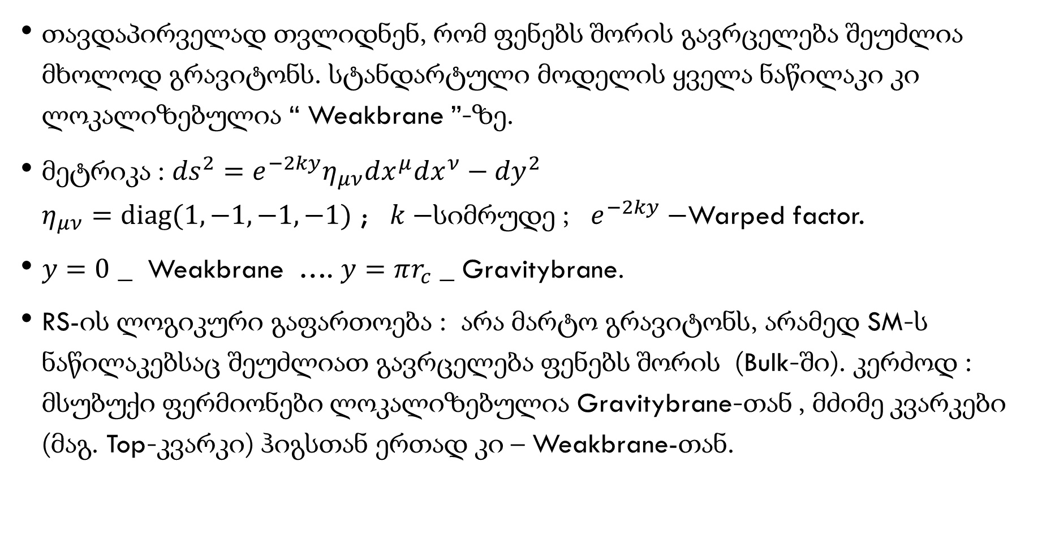
RS1და მისი გაფართოება
თავდაპირველად თვლიდნენ, რომ ფენებს შორის გავრცელება შეუძლია მხოლოდ გრავიტონს. სტანდარტული მოდელის ყველა ნაწილაკი კი ლოკალიზებულია “ Weakbrane ”-ზე.
მეტრიკა : ${ds}^{2}=e^{−2ky}η_{μν}dx^{μ}dx^{ν}−{dy}^{2}$
$η_{μν}=diag(1,−1,−1,−1)$ ; $k−$სიმრუდე ; $e^{−2ky}−$Warped factor.
$y=0$ _ Weakbrane …. $y=πr_{c}$ _ Gravitybrane.
RS-ის ლოგიკური გაფართოება : არა მარტო გრავიტონს, არამედ SM-ს ნაწილაკებსაც შეუძლიათ გავრცელება ფენებს შორის (Bulk-ში). კერძოდ : მსუბუქი ფერმიონები ლოკალიზებულია Gravitybrane-თან , მძიმე კვარკები (მაგ. Top-კვარკი) ჰიგსთან ერთად კი – Weakbrane-თან.

Slide 8
თეორიის დადებითი შედეგები :
პლანკისა და სუსტი ურთიერთქმედების მასშტაბების პრობლემის გადაჭრა : Planck-Weak Hierarchy Problem.
top-კვარკის ჰიგსის ველთან ბმის მუდმივის მნიშვნელობის ლოგიკური ახსნა, სხვა კვარკებთან და ფერმიონებთან შედარებით (ე.ი. მასებს შორის დიდი სხვაობა) :
Hierarchy of Masses
ნეიტრინოების მასების პრობლემა.
Flavour Hierarchy problem

Slide 9
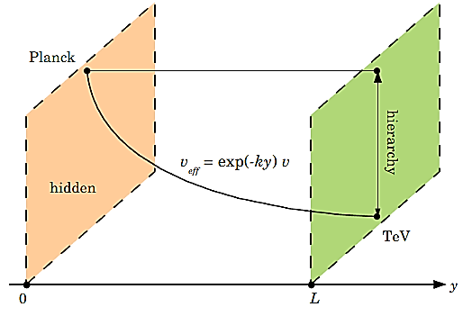
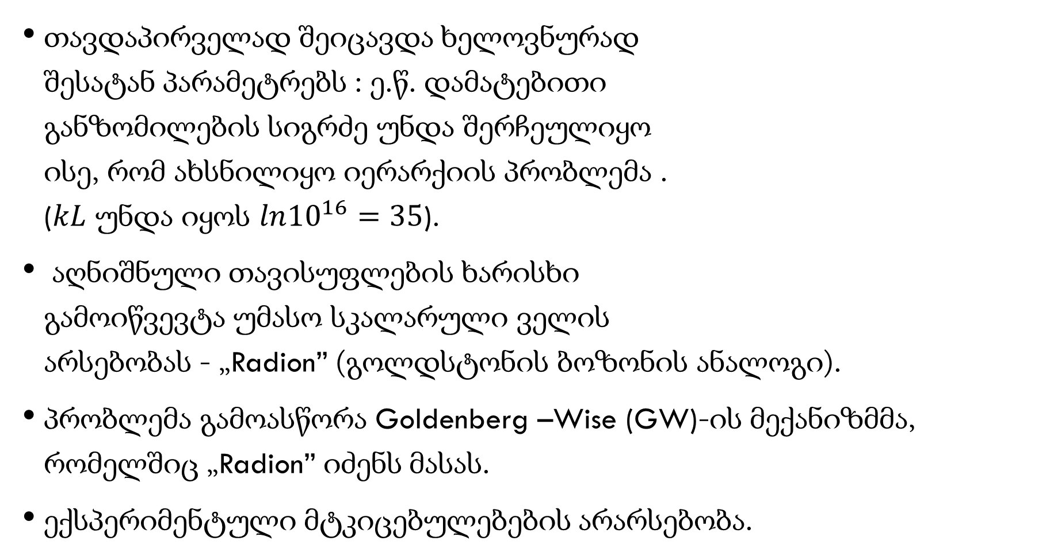
თეორიის ხარვეზები :
თავდაპირველად შეიცავდა ხელოვნურად
შესატან პარამეტრებს : ე.წ. დამატებითი
განზომილების სიგრძე უნდა შერჩეულიყო
ისე, რომ ახსნილიყო იერარქიის პრობლემა .
($kL$ უნდა იყოს $ln{10}^{16}=35$).
აღნიშნული თავისუფლების ხარისხი
გამოიწვევტა უმასო სკალარული ველის
არსებობას - „Radion” (გოლდსტონის ბოზონის ანალოგი).
პრობლემა გამოასწორა Goldenberg –Wise (GW)-ის მექანიზმმა, რომელშიც „Radion” იძენს მასას.
ექსპერიმენტული მტკიცებულებების არარსებობა.

Slide 10

მარსელ პრუსტი : ,,საგნებში დავეძებთ ხოლმე იმ ანარეკლს, რითაც ისინი ჩვენთვის სანუკვარნი გახდნენ,- ჩვენმა სულმა რომ მოჰფინა მათ; და იმედგაცრუებულნი ვრჩებით, როდესაც ვავლენთ, რომ ბუნებაში მოკლებულნი არიან იმ ხიბლს, ჩვენს გონებაში ზოგიერთ აზრთან მეზობლობას რომ უნდა უმადლოდნენ."

Slide 11
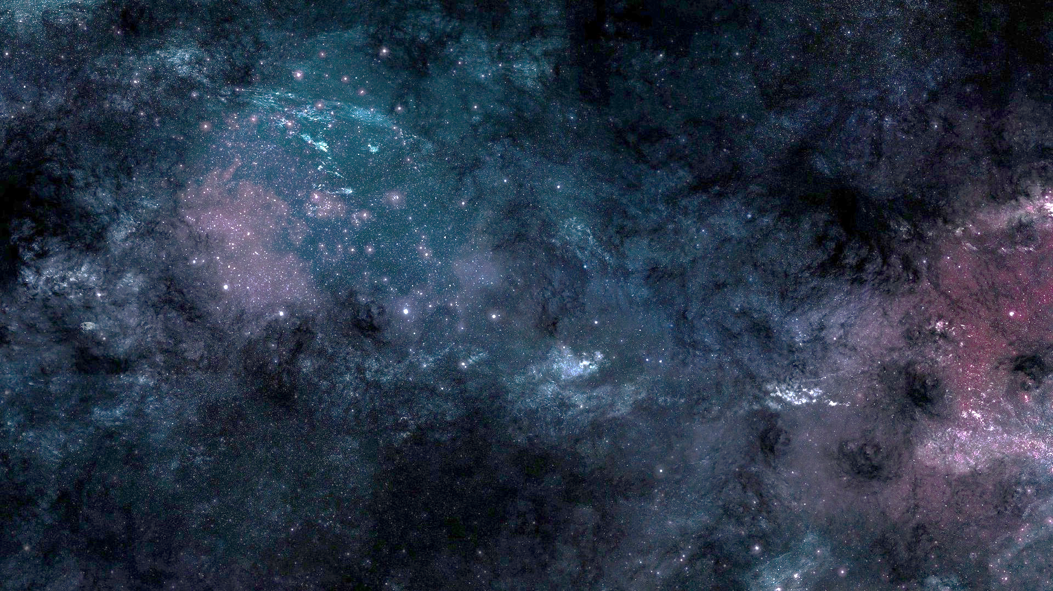
მადლობა ყურადღებისთვის.

Slide 12
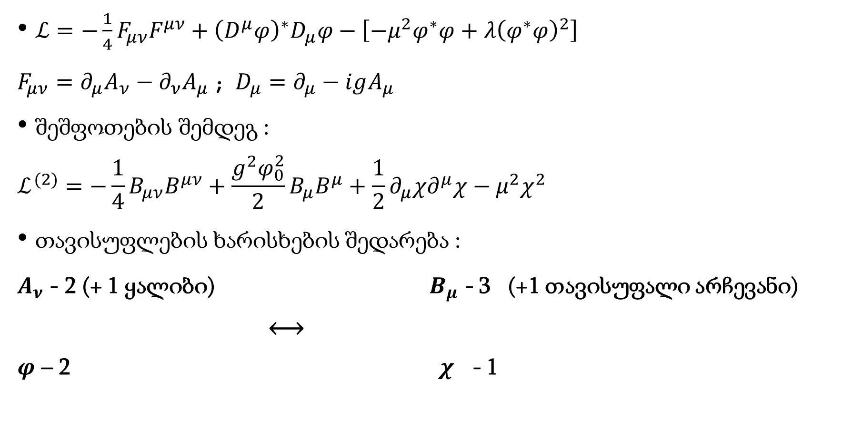
დანართი 1.
$ℒ=−\frac{1}{4}F_{μν}F^{μν}+{\left(D^{μ}φ\right)}^{∗}D_{μ}φ−\left[−μ^{2}φ^{∗}φ+λ{\left(φ^{∗}φ\right)}^{2}\right]$
$F_{μν}=∂_{μ}A_{ν}−∂_{ν}A_{μ}$ ; $D_{μ}=∂_{μ}−igA_{μ}$
შეშფოთების შემდეგ :
$$ℒ^{(2)}=−\frac{1}{4}B_{μν}B^{μν}+\frac{g^{2}φ_{0}^{2}}{2}B_{μ}B^{μ}+\frac{1}{2}∂_{μ}χ∂^{μ}χ−μ^{2}χ^{2}$$
თავისუფლების ხარისხების შედარება :
$A_{ν}$ - 2 (+ 1 ყალიბი) $B_{μ}$ - 3 (+1 თავისუფალი არჩევანი)
$⟷$
$φ$ – 2 $χ$ - 1

Slide 13
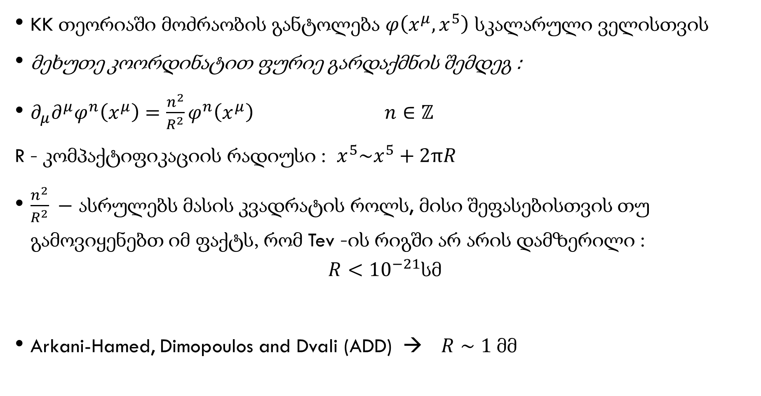
დანართი 2.
KK თეორიაში მოძრაობის განტოლება $φ\left(x^{μ},x^{5}\right)$ სკალარული ველისთვის
მეხუთე კოორდინატით ფურიე გარდაქმნის შემდეგ :
$∂_{μ}∂^{μ}φ^{n}\left(x^{μ}\right)=\frac{n^{2}}{R^{2}}φ^{n}\left(x^{μ}\right)$ $n∈ℤ$
R - კომპაქტიფიკაციის რადიუსი : $x^{5}\sim x^{5}+2πR$
$\frac{n^{2}}{R^{2}} −$ ასრულებს მასის კვადრატის როლს, მისი შეფასებისთვის თუ გამოვიყენებთ იმ ფაქტს, რომ Tev -ის რიგში არ არის დამზერილი :
$$R<{10}^{−21}სმ$$
Arkani-Hamed, Dimopoulos and Dvali (ADD) →$R∼1 მმ$

